Slide 1


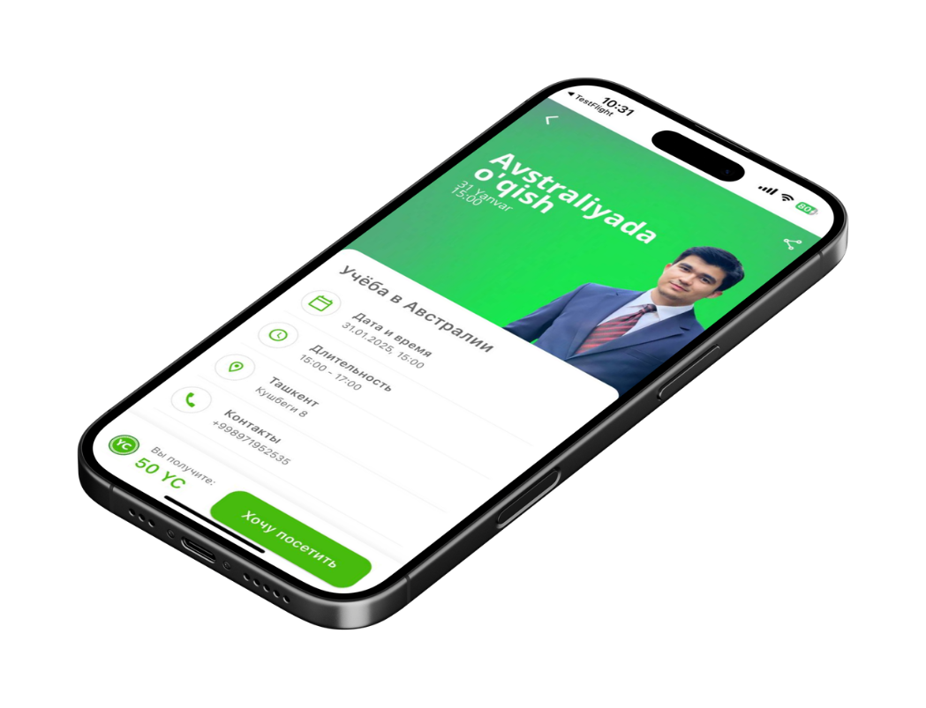

ПРЕЗЕНТАЦИЯ ПРОЕКТА ZIYO APP

Slide 2
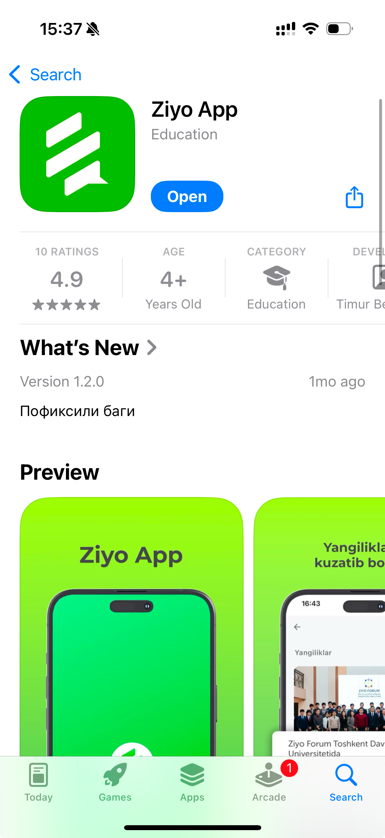
Что такое Ziyo App?
Ziyo App – это цифровая платформа, помогающая молодежи находить полезные события, образовательные программы
и профессиональные возможности.
Основная цель приложения:
Создать удобную экосистему для саморазвития, где пользователи могут узнавать о возможностях, проходить обучение и взаимодействовать с сообществом.
Целевая аудитория:
Студенты, молодые специалисты, школьники старших классов, активная молодежь, интересующаяся образованием, карьерным ростом и культурными мероприятиями.

Slide 3
Текущий статус проекта:
Что уже готово
  Базовая версия мобильного приложения
  Анонсы мероприятий, новости и гранты
  Система баллов и обмена на призы
  Социальные сети
  Устные соглашения с организациями-партнерами по ивентам
Основные вызовы
  Масштабирование серверной инфраструктуры (увеличение числа пользователей)
  Работа над багами и оптимизация работы приложения
  Разработка новых модулей: образовательные курсы, стажировки в местных организациях, конкурсы и розыгрыши для пользователей
  Маркетинг и продвижение (SMM, коллаборации, реклама)
  Аналитика и статистика, создание общей базы данных

Slide 4
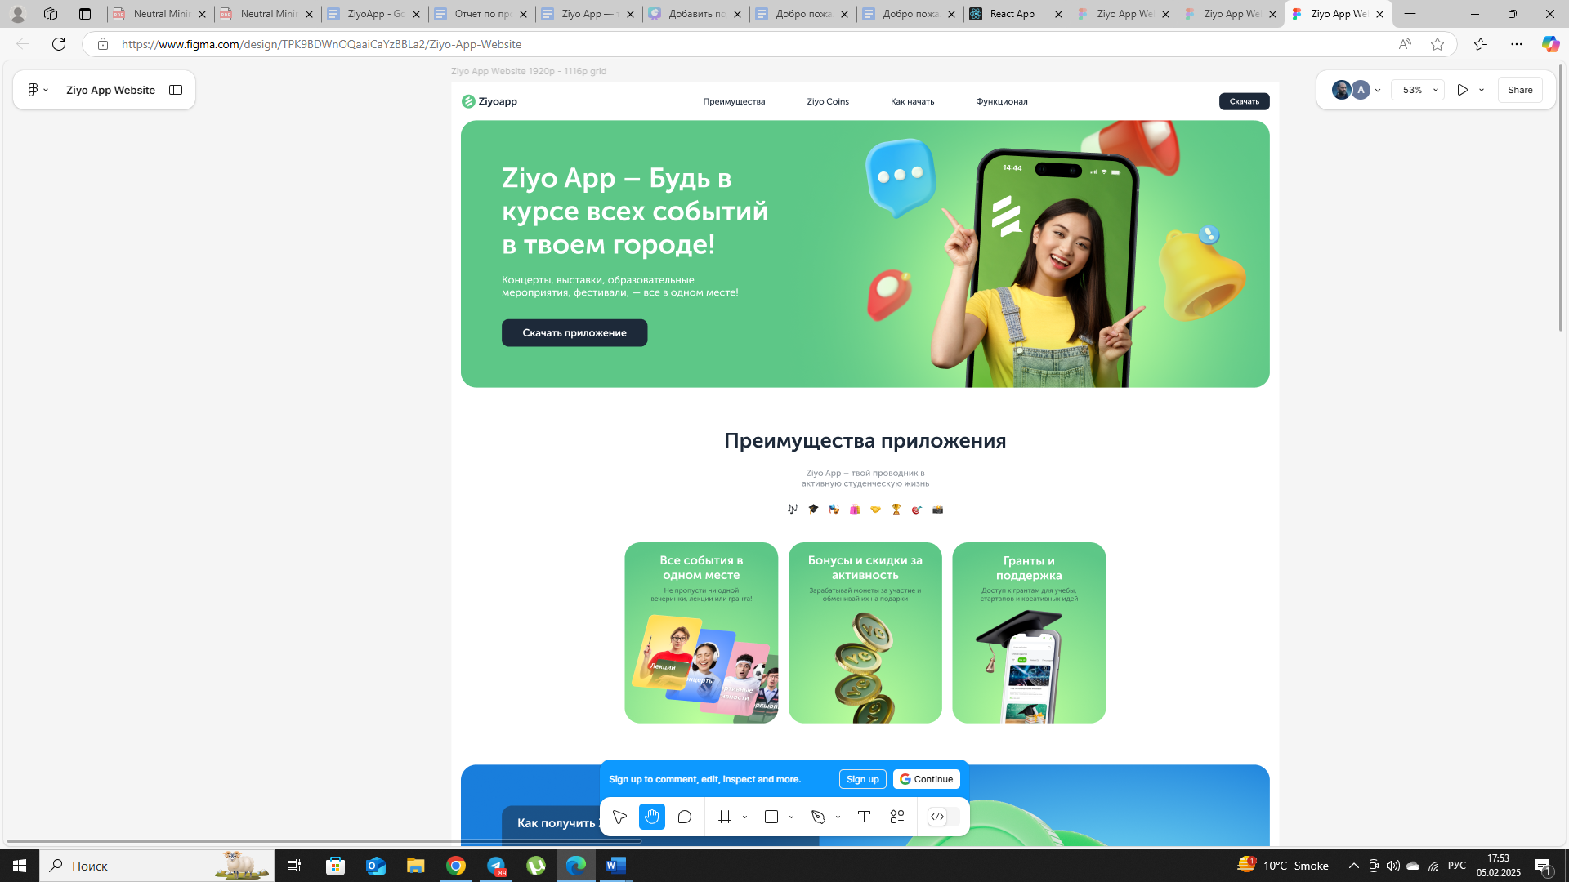
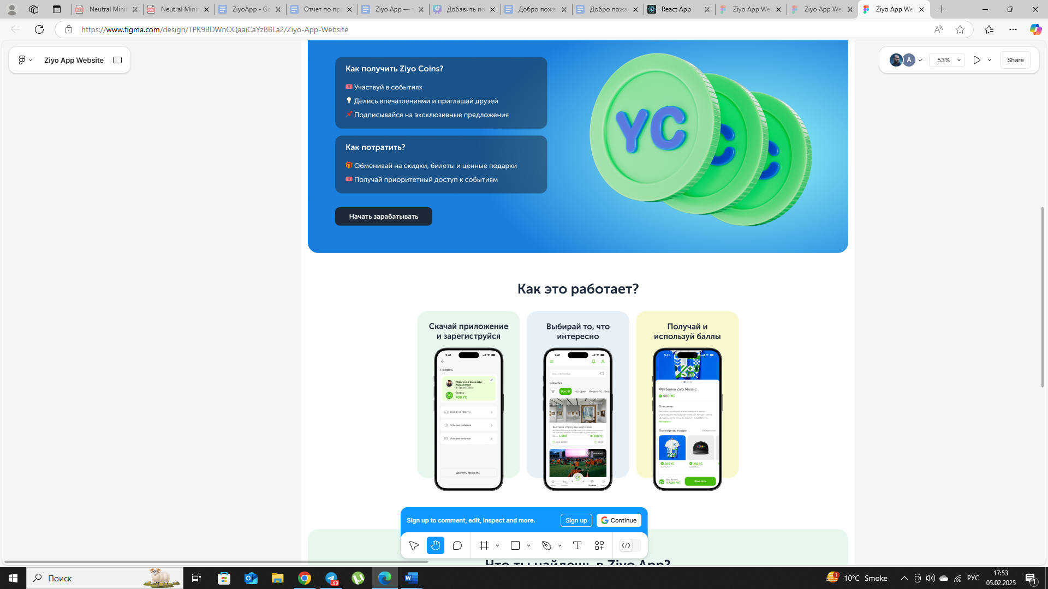

Slide 5
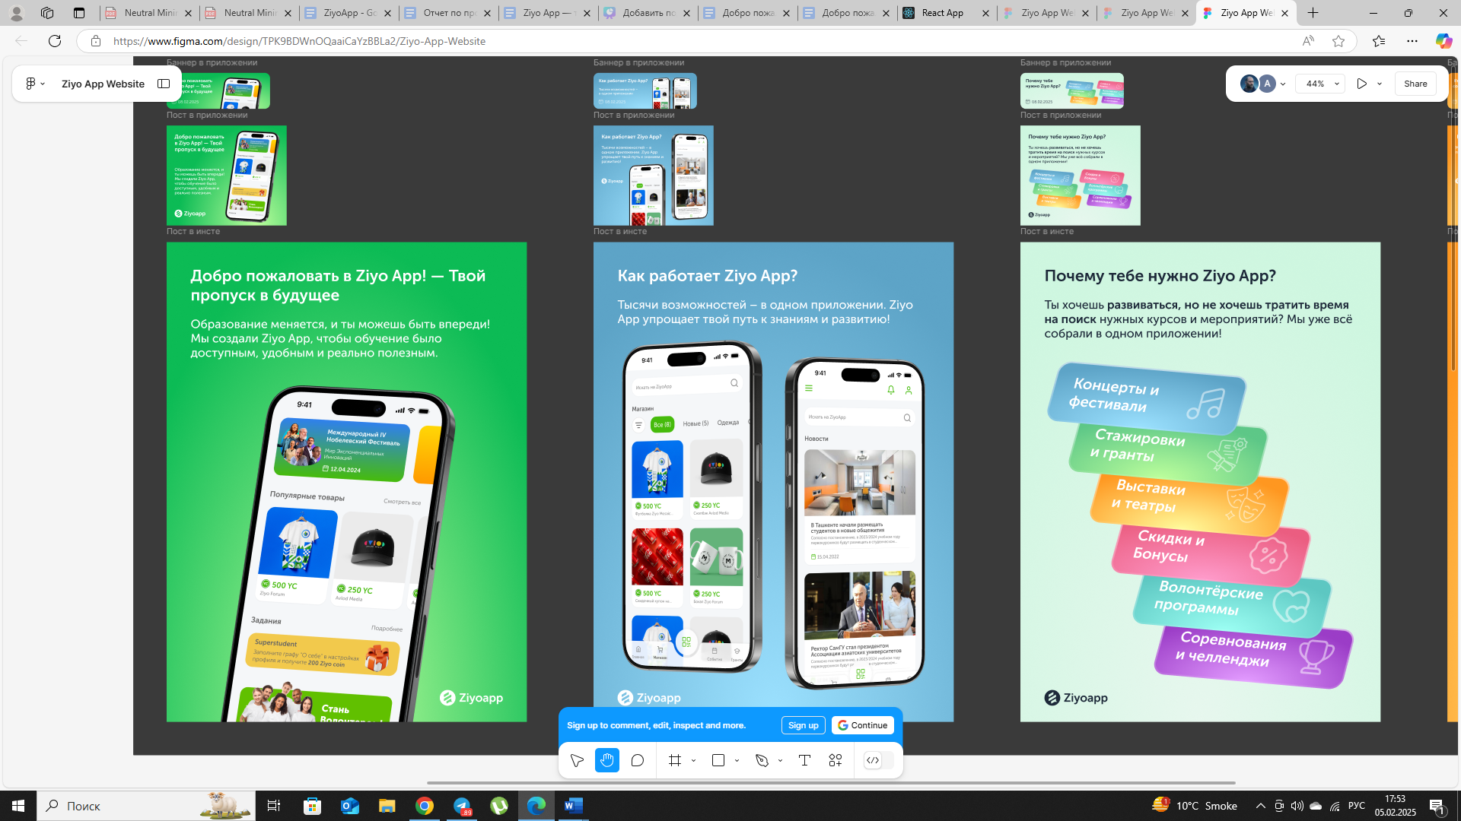
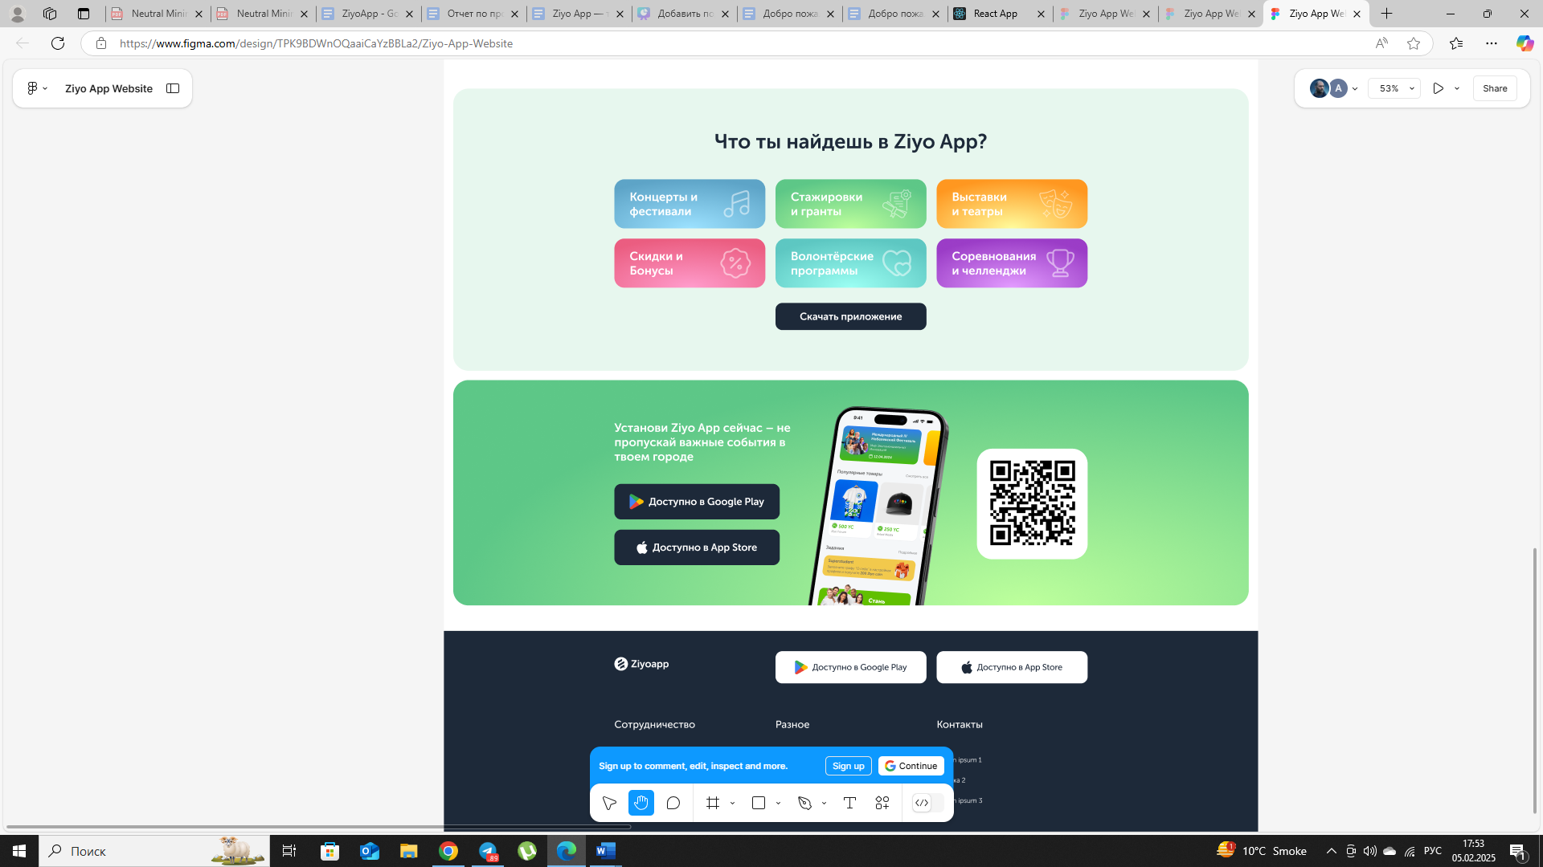

Slide 6

Финализация контента
  Завершение баннеров и адаптация под соцсети
  Проверка лендинга
  Подготовка рилсов, текстов и сторис
  Завершение баннеров и адаптация под соцсети
  Проверка лендинга
  Подготовка рилсов, текстов и сторис

Slide 7
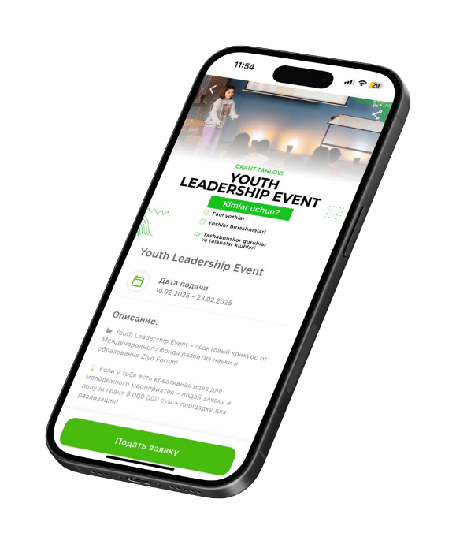
ГРАНТОВЫЕ ПРОГРАММЫ ZIYO APP
Поддержка молодежных инициатив через гранты
Если коротко:
  В рамках Ziyo App запускаем три грантовых конкурса, направленных на развитие образовательных проектов и поддержку активной молодежи.
  Участники смогут получить финансирование на проведение мероприятий и реализацию своих идей.
Предстоящие гранты:
Youth Leadership Grant
Анонс: март 2025
Цель: Поддержка студенческих инициатив – конкурс на проведение образовательного ивента в ВУЗе.
Бюджет: 10 млн UZS
Youth Leadership Event
Анонс: 10 февраля 2025
Цель: Конкурс на проведение образовательного мероприятия с приглашенным спикером.
Период отбора: 10–23 февраля
Бюджет: 5 млн UZS
TBA – Конкурс на написание статьи
Анонс: TBA (после утверждения положения)
Цель: Создание аналитического материала в Avlod Media.
Бюджет: 1 млн UZS
Что дальше?
  Запуск заявок через Ziyo App
  Промо-кампания среди студентов и молодых специалистов
  Поддержка победителей и публикация отчетов о реализованных проектах

Slide 8
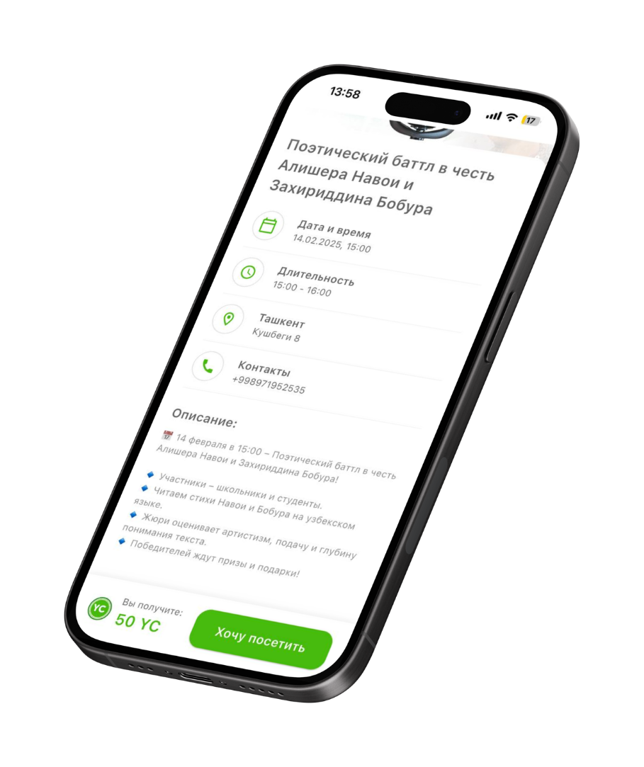
ИВЕНТЫ
Если коротко :
  У нас есть полноценный календарь событий.
  Пользователи могут узнавать о предстоящих мероприятиях и планировать участие.
  Все анонсы уже публикуются в приложении.
Статус:
Раздел полностью работает
Календарь ивентов на февраль готов
Остается согласовать со спикерами и опубликовать
Ключевые функции:
  Календарь событий – удобный список предстоящих мероприятий
  Напоминания – push-уведомления о ближайших ивентах
  Информация об ивенте – описание тем и профилей выступающих
Планы по развитию:
  Размещение отчетов и записей прошедших мероприятий

Slide 9
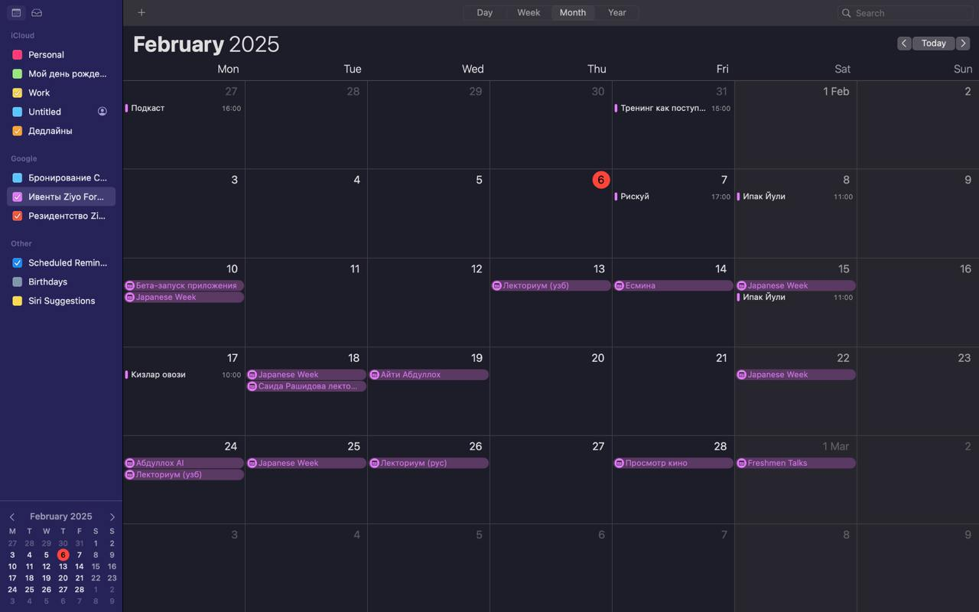
КАЛЕНДАРЬ ИВЕНТОВ

Slide 10
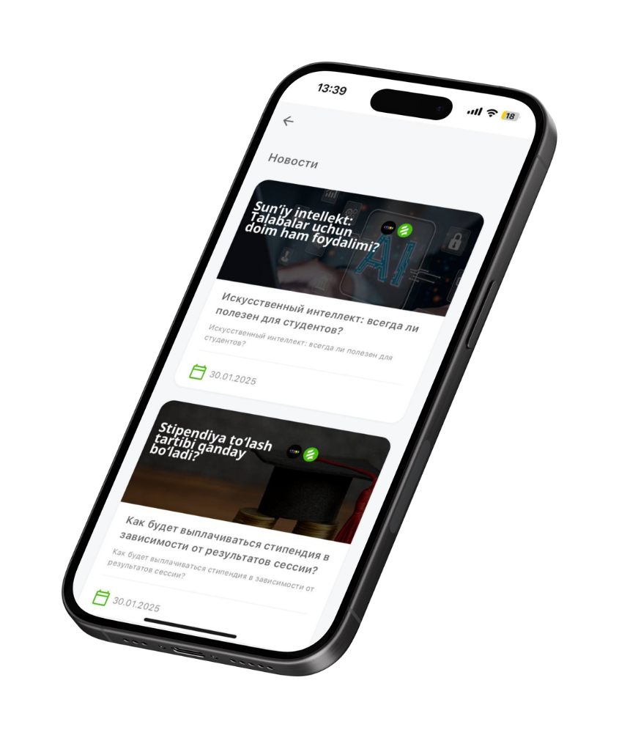
НОВОСТИ
Если коротко :
  Раздел "Новости" уже полностью работает.
  Мы публикуем свежие материалы от Avlod Media.
  Это увеличивает вовлеченность пользователей и делает приложение полезным информационным ресурсом.
Планы по развитию (возможно):
  Добавление push-уведомлений о новых публикациях
  Интеграция комментариев или реакции пользователей
  Взаимодействие с другими медиа для расширения контента

Slide 11
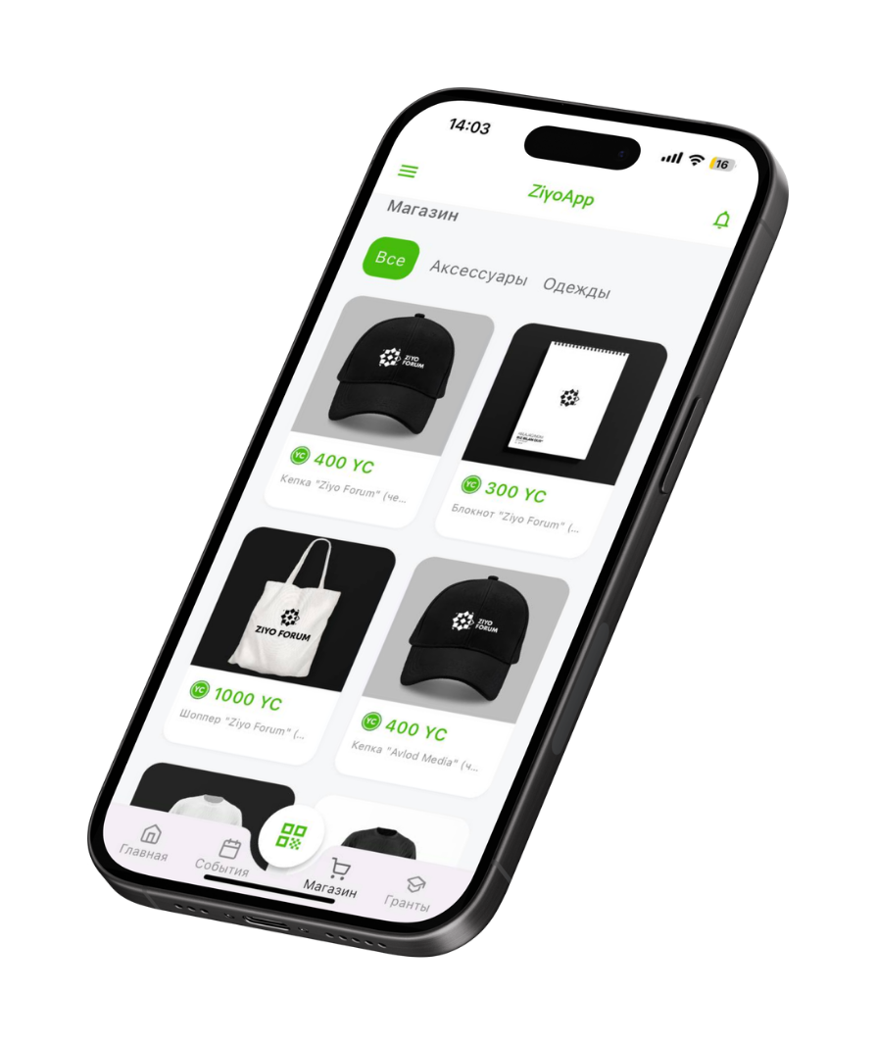
МАГАЗИН
Если коротко :
Мы добавили ограниченное количество мерча, чтобы по мере
роста пользователей пополнять раздел новым мерчем и эесклюзивными ивентами.
Текущий статус:
Раздел уже работает в тестовом режиме
В продаже ограниченный набор товаров
Оплата возможна только баллами

